Slide 1
Чеченская война
Урок истори в 9 классе
Учитель: Денисова И.В.
МБОУ СОШ №50

Slide 2
Цели:
1. Обучающая - Выяснить причины войны в Чечне, ход военных действий и почему они приняли затяжной характер.
2. Воспитательная - Какое воздействие война оказала на состояние российского общества.
3. Развивающая - развитие умения ставить проблемы и умение определять пути их решения.

Slide 3
Проверка домашнего задания:
1. Причины оживления массовых национальных движений
2. Хроника независимости в республиках (парад суверенитетов)

Slide 4
Предыстория конфликта
С началом перестройки в различных республиках Советского Союза, в том числе и в Чечено-Ингушетии, активизировались различные националистические движения. Одной из подобных организаций стал созданный в1990 году Общенациональный конгресс чеченского народа (ОКЧН), ставивший своей целью выход Чечни из состава СССР и создание независимого чеченского государства. Его возглавил бывший генерал советских Военно-воздушных сил Джохар Дудаев.

Slide 5
«Чеченская революция» 1991 года
Распад Чечено-Ингушской АССР (1991—1992)
Период фактической независимости (1991—1994)
Политический кризис 1993 года
Формирование антидудаевской оппозиции (1993—1994)
Начало гражданской войны (1994)

Slide 6
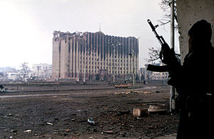
Бои вокруг здания бывшего республиканского комитета КПСС («Президентского дворца») в Грозном, январь 1995 года

Slide 7
Ход войны
Ввод войск (декабрь 1994)
Штурм Грозного (декабрь 1994 — март 1995)
Установление контроля над равнинными районами Чечни (март — апрель 1995)
Установление контроля над горными районами Чечни (май — июнь 1995)
Террористический акт в Будённовске (14—19 июня 1995)
Положение в республике в июне — декабре 1995
Террористический акт в Кизляре (9—18 января 1996)
Нападение боевиков на Грозный (6—8 марта 1996)
Бой у села Ярышмарды (16 апреля 1996)
Ликвидация Джохара Дудаева (21 апреля 1996)
Переговоры с сепаратистами (май — июль 1996)
Операция «Джихад» (6—22 августа 1996)
Хасавюртовские соглашения (31 августа 1996)

Slide 8
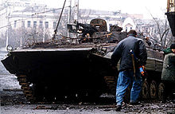
Уничтоженный российский БМП вГрозном, январь 1995 года

Slide 9
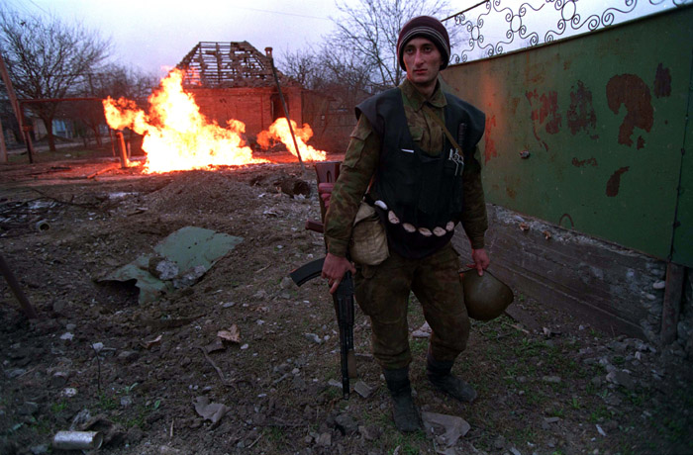
Чеченский боевик в Грозном, январь 1995 г.

Slide 10
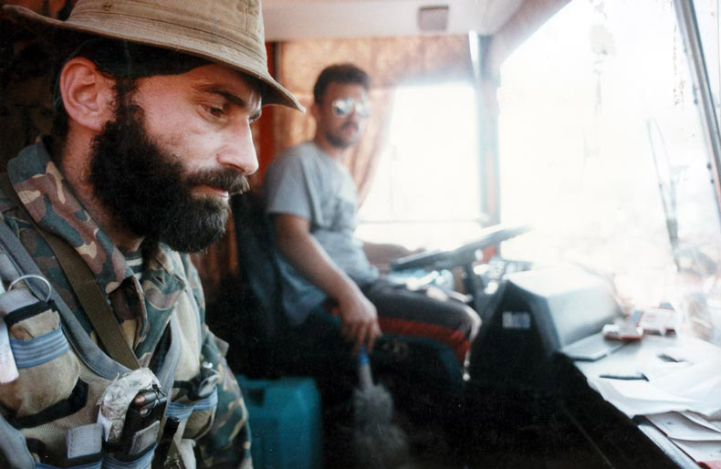
Шамиль Басаев в автобусе с заложниками

Slide 11
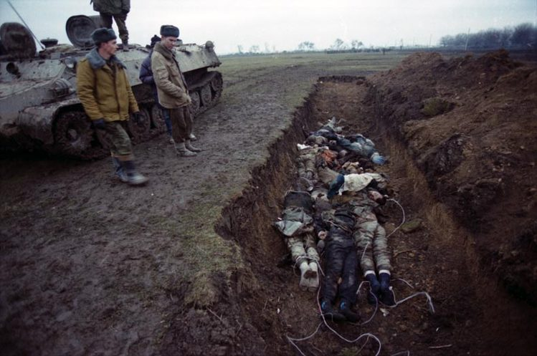
Убитые во время Чеченской войны духи

Slide 12
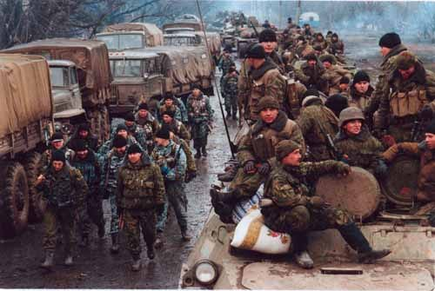
Штурм Грозного 1994/1995 popbl… ... Кавказский поход". Из книги "Окопная правдаЧеченской войны".

Slide 13
Итоги войны
Итогом войны стало подписание Хасавюртовских соглашений и вывод российских войск. Чечня вновь стала дефакто независимым, но де-юре непризнанным ни одной страной мира (в том числе Россией) государством.
Разрушенные дома и сёла не восстанавливались, экономика — исключительно криминальная, впрочем, криминальная она была не только в Чечне, так, по утверждению бывшего депутата Константина Борового, взятки в строительном бизнесе по подрядам Министерства обороны, во время Первой чеченской войны, доходили до 80 % от суммы договора^{[48]}. Из-за этнических чисток и боевых действий Чечню покинуло (или было убито) практически всё нечеченское население. В республике начался межвоенный кризис и рост ваххабизма, в дальнейшем приведший ко вторжению в Дагестан, а затем и к началу Второй чеченской войны.

Slide 14
Потери
По данным, обнародованным штабом ОГВ, потери российских войск составили 4103 человек убитыми, 1231 — пропавших без вести/дезертировавших/пленных, 19 794 раненых. По данным Комитета солдатских матерей, потери составили не менее 14 000 человек убитыми (задокументированные случаи гибели по данным матерей погибших военнослужащих). Однако следует учитывать, что данные Комитета солдатских матерей включают в себя только потери солдат-срочников, без учета потерь военнослужащих-контрактников, бойцов специальных подразделении и т. д. Потери боевиков, согласно данным российской стороны, составили 17 391 человек. По данным начальника штаба чеченских подразделений (позже Президента ЧРИ) А.Масхадова потери чеченской стороны составили около 3000 человек убитыми. По данным ПЦ «Мемориал» потери боевиков не превышали 2700 человек убитыми. Число потерь мирного населения доподлинно неизвестно — по оценке правозащитной организации Мемориал они составляют до 50 тысяч человек убитыми. Секретарь Совбеза РФ А.Лебедь оценивал потери гражданского населения Чечни в 80 000 человек погибшими.

Slide 15
физминутка

Slide 16
Итоги урока
синквейн 1. 1 сущ.
2. 2-3 глагола
3. 2-3 прилагательных
4.Вывод

Slide 17
Домашнее задание п.54, стр. 364-366

